Slide 1

Día, Fecha: | Miercoles, 01/08/2024
Hora de inicio: | 17:20
Software Avanzado Sección A
Diego Molina

Slide 2


La nube
Software Avanzado
Escuela de Ingenieria de Ciencias Y Sistemas
Facultad de Ingenieria
Universidad de San Carlos de Guatemala

Slide 3
AGENDA
Anuncios generales
Dudas
La nube
Dudas

Slide 4

Anuncios Generales
Notes:
Enunciado
Hc
dudas

Slide 5
Dudas
Notes:
Enunciado
Hc
dudas

Slide 6

Que es la nube?
Hace referencia a los servidores a los que se accede a través de Internet, y al software y bases de datos que se ejecutan en esos servidores

Slide 7
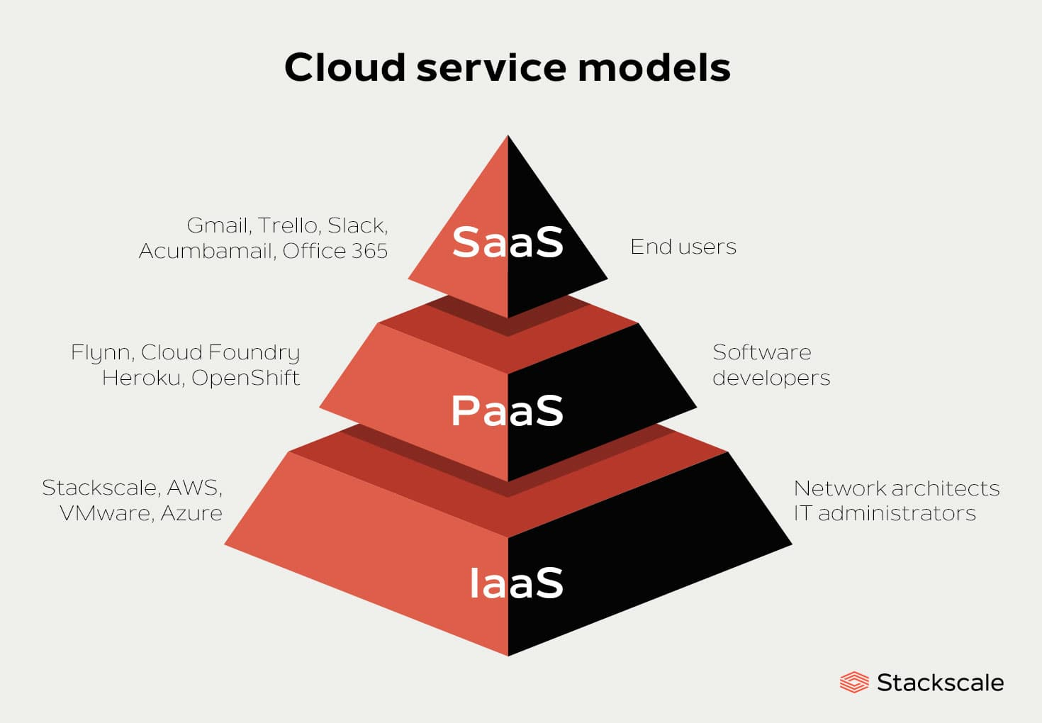
Modelos de servicio de la nube

Slide 8
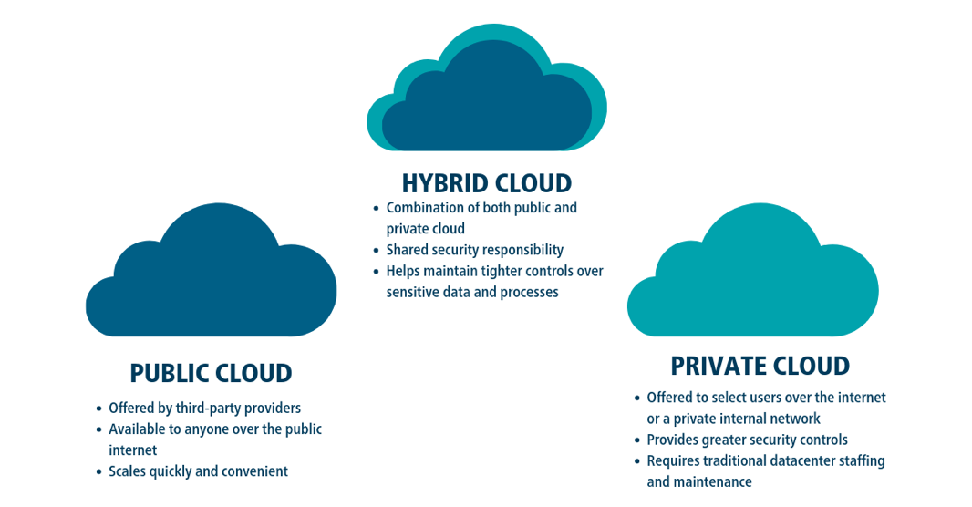
Modelos de implementacion
Nube publica
Nube privada
Nube hibrida

Slide 9
Cloudconomics
La nube nace como respuesta a la necesidad de poder gestionar los recursos de una mejor manera, de forma de poder disminuir costos sin impactar en el redimiento y funcionamiento de los sistemas
Notes:
DevOps se define como una metodología que ha venido a revolucionar el marco de desarrollo de aplicaciones, gracias a la aplicación de diferentes prácticas y herramientas de automatización que permiten producir software más rápido. Además de lo mencionado, esta metodología permite la unificación de Desarrollo y Operaciones, lo que facilita el trabajo y la distribución la infraestructura aplicativa.

Slide 10
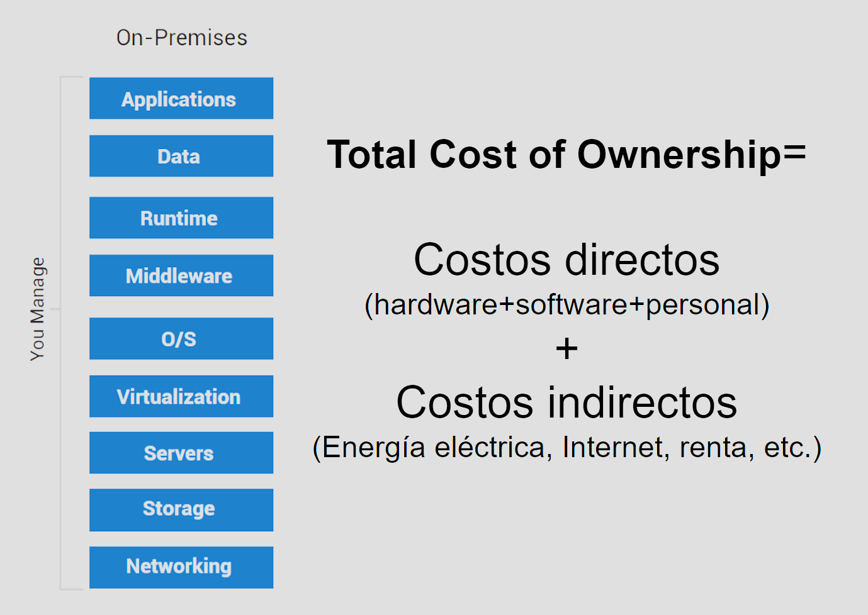
Notes:
DevOps se define como una metodología que ha venido a revolucionar el marco de desarrollo de aplicaciones, gracias a la aplicación de diferentes prácticas y herramientas de automatización que permiten producir software más rápido. Además de lo mencionado, esta metodología permite la unificación de Desarrollo y Operaciones, lo que facilita el trabajo y la distribución la infraestructura aplicativa.

Slide 11
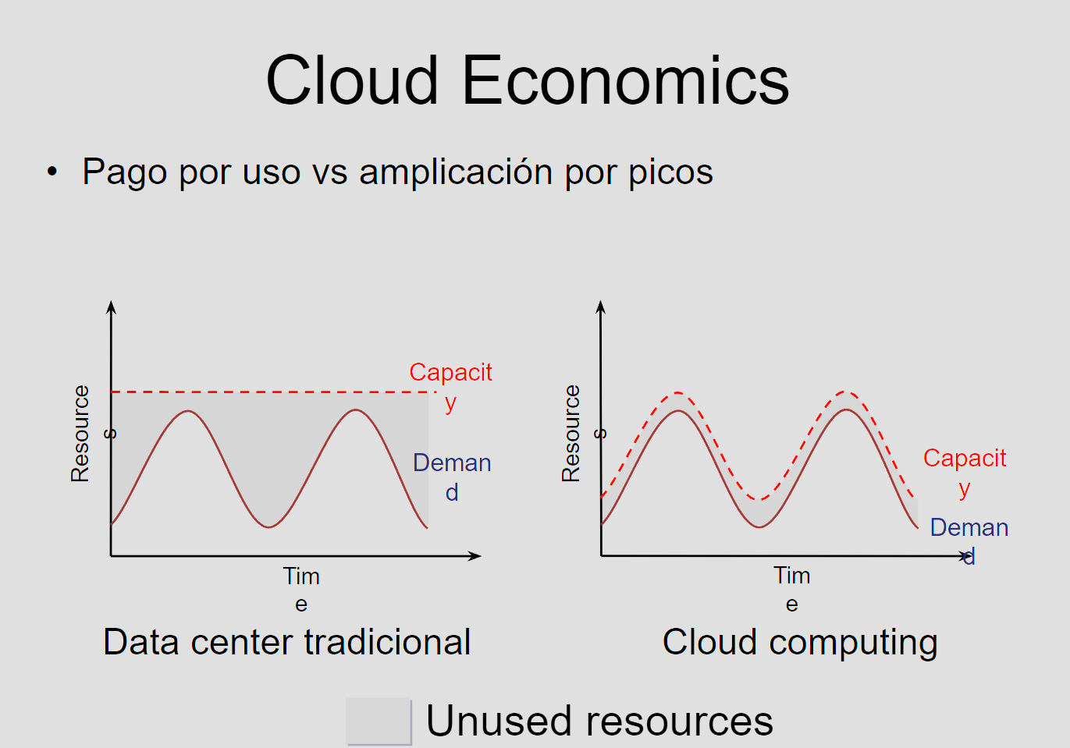
Notes:
DevOps se define como una metodología que ha venido a revolucionar el marco de desarrollo de aplicaciones, gracias a la aplicación de diferentes prácticas y herramientas de automatización que permiten producir software más rápido. Además de lo mencionado, esta metodología permite la unificación de Desarrollo y Operaciones, lo que facilita el trabajo y la distribución la infraestructura aplicativa.

Slide 12
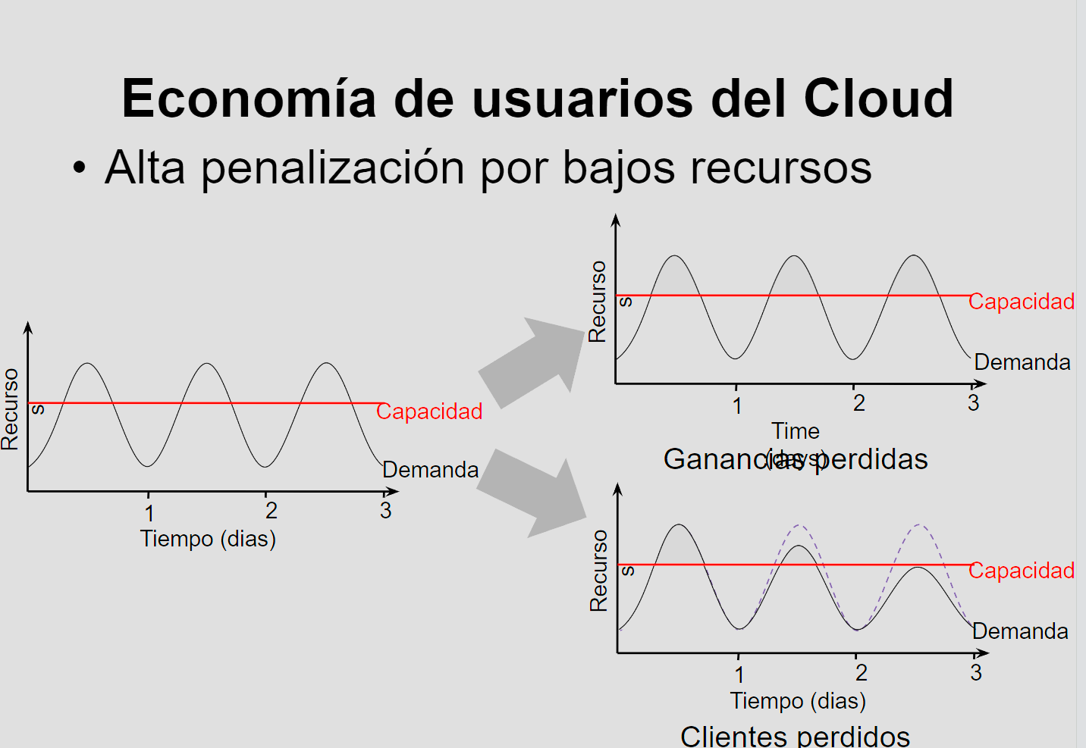
Notes:
DevOps se define como una metodología que ha venido a revolucionar el marco de desarrollo de aplicaciones, gracias a la aplicación de diferentes prácticas y herramientas de automatización que permiten producir software más rápido. Además de lo mencionado, esta metodología permite la unificación de Desarrollo y Operaciones, lo que facilita el trabajo y la distribución la infraestructura aplicativa.

Slide 13
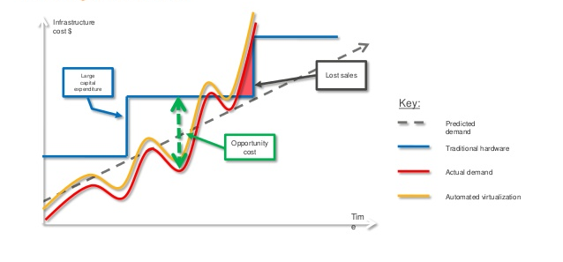
Notes:
DevOps se define como una metodología que ha venido a revolucionar el marco de desarrollo de aplicaciones, gracias a la aplicación de diferentes prácticas y herramientas de automatización que permiten producir software más rápido. Además de lo mencionado, esta metodología permite la unificación de Desarrollo y Operaciones, lo que facilita el trabajo y la distribución la infraestructura aplicativa.

Slide 14
Leyes del cloudonomics
1. Los servicios públicos cuestan menos aunque cuestan más.
Las compañías de servicios públicos cobran una prima por sus servicios relativamente alta, pero los clientes ahorran dinero al no pagar los servicios que no están usando en otros tiempos.
2. El servicio bajo demanda triunfa sobre las proyecciones
La capacidad de aprovisionar y disminuir los recursos en forma rápida, captura ganancias y reduce los costos.
3. El pico de la suma nunca es mayor que la suma de los picos.
Las empresas despliegan la capacidad para manejar sus demandas máximas (empresa de impuestos 15 del mes, minorista el Black Friday). Las nubes pueden reasignar recursos a través de muchas empresas con diferentes períodos pico, por lo que necesita desplegar menos capacidad.
.

Slide 15
Leyes del cloudonomics
4. La demanda agregada es más suave que la individual.
El multicliente tiende a suavizar la variabilidad de la demanda individual. Con una demanda más predecible y menor variación, las nubes pueden funcionar a tasas de utilización más altas que los sistemas individuales. Esto permite que los sistemas en la nube operen con mayor eficiencia y menores costos.
5. Los costos unitarios promedio se reducen distribuyendo los costos fijos sobre más unidades de producción.
Los vendedores en la nube tienen un tamaño que les permite comprar recursos a precios significativamente reducidos.
6. La superioridad en los números es el factor más importante en el resultado de un combate (Clausewitz).
Weinman argumenta que el tamaño de una gran nube tiene la capacidad de repeler botnets y ataques DDoS mejor que los sistemas más pequeños.

Slide 16
Leyes del cloudonomics
7. El espacio-tiempo es continuo (Einstein / Minkowski).
La capacidad de una tarea para llevarse a cabo en la nube mediante el procesamiento paralelo permite que las empresas en tiempo real respondan más rápidamente a las condiciones del negocio y acelera la toma de decisiones proporcionando una ventaja medible
8. La dispersión es el cuadrado inverso de la latencia.
Reducir la latencia a la mitad requiere cuatro veces el número de nodos en un sistema.
9. No coloques todos tus huevos en una sola canasta.
Grandes proveedores de nubes con sitios geográficamente dispersos en todo el mundo por lo tanto, lograr tasas de confiabilidad que son difíciles para los sistemas privados.

Slide 17
Leyes del cloudonomics
10. Un objeto en reposo tiende a permanecer en reposo (Newton).
Los centros de datos privados tienden a estar ubicados en lugares donde se fundó o adquirió la empresa o unidad. Los proveedores de la nube pueden ubicar sus centros de datos en lo que se denominan "sitios nuevos".
Un sitio nuevo es uno que respeta el medio ambiente: ubicaciones que están en una red troncal de red, tienen acceso barato a la energía y la refrigeración, donde la tierra es barata y el impacto ambiental es bajo.

Slide 18
Caracteristicas
Principales
Elasticidad y escalabilidad: La capacidad de aumentar o disminuir los recursos informáticos según la demanda, lo que permite adaptarse rápidamente a cambios en la carga de trabajo.
Pago por uso (Modelo de pago por consumo): Los usuarios pagan solo por los recursos informáticos que consumen, lo que puede resultar en ahorros significativos en comparación con la infraestructura de TI tradicional.
Auto-servicio bajo demanda: Los usuarios pueden aprovisionar recursos informáticos según sea necesario, sin necesidad de intervención manual por parte del proveedor de servicios en la nube.
Acceso remoto: Los recursos informáticos en la nube están disponibles a través de Internet desde cualquier ubicación, lo que facilita el acceso y la colaboración desde cualquier parte del mundo.
Resiliencia y redundancia: Los servicios en la nube suelen ofrecer altos niveles de redundancia y disponibilidad, lo que garantiza la continuidad del servicio incluso en caso de fallas de hardware o infraestructura.
Servicios gestionados: Los proveedores de servicios en la nube suelen ofrecer una amplia gama de servicios gestionados, como bases de datos, almacenamiento, redes, seguridad, etc., que permiten a los usuarios externalizar la gestión de ciertos aspectos de su infraestructura informática.
Seguridad: Los proveedores de servicios en la nube suelen implementar rigurosas medidas de seguridad física y lógica para proteger los datos y los recursos informáticos de los usuarios.

Slide 19
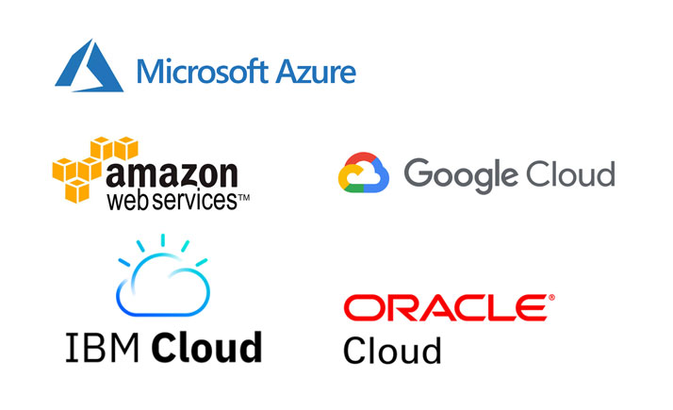
Proveedores de nube
Notes:
DevOps se define como una metodología que ha venido a revolucionar el marco de desarrollo de aplicaciones, gracias a la aplicación de diferentes prácticas y herramientas de automatización que permiten producir software más rápido. Además de lo mencionado, esta metodología permite la unificación de Desarrollo y Operaciones, lo que facilita el trabajo y la distribución la infraestructura aplicativa.

Slide 20
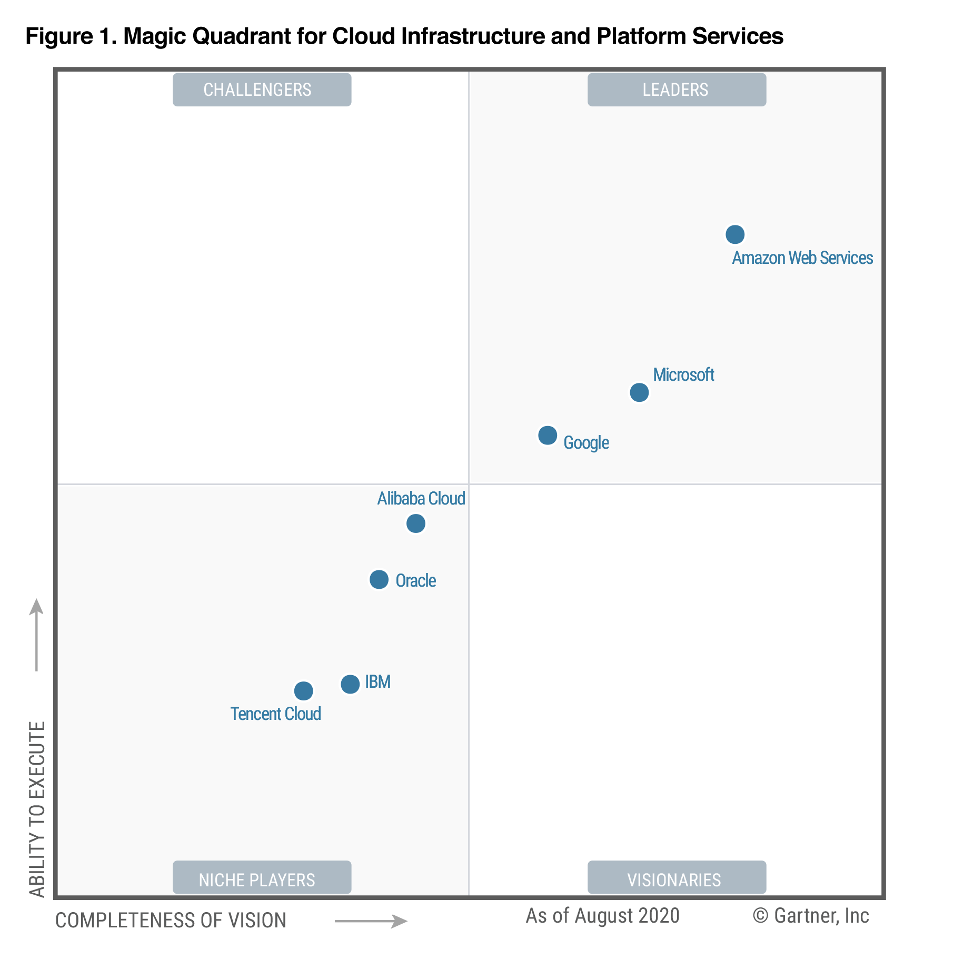
Marketshare
Notes:
DevOps se define como una metodología que ha venido a revolucionar el marco de desarrollo de aplicaciones, gracias a la aplicación de diferentes prácticas y herramientas de automatización que permiten producir software más rápido. Además de lo mencionado, esta metodología permite la unificación de Desarrollo y Operaciones, lo que facilita el trabajo y la distribución la infraestructura aplicativa.

Slide 21
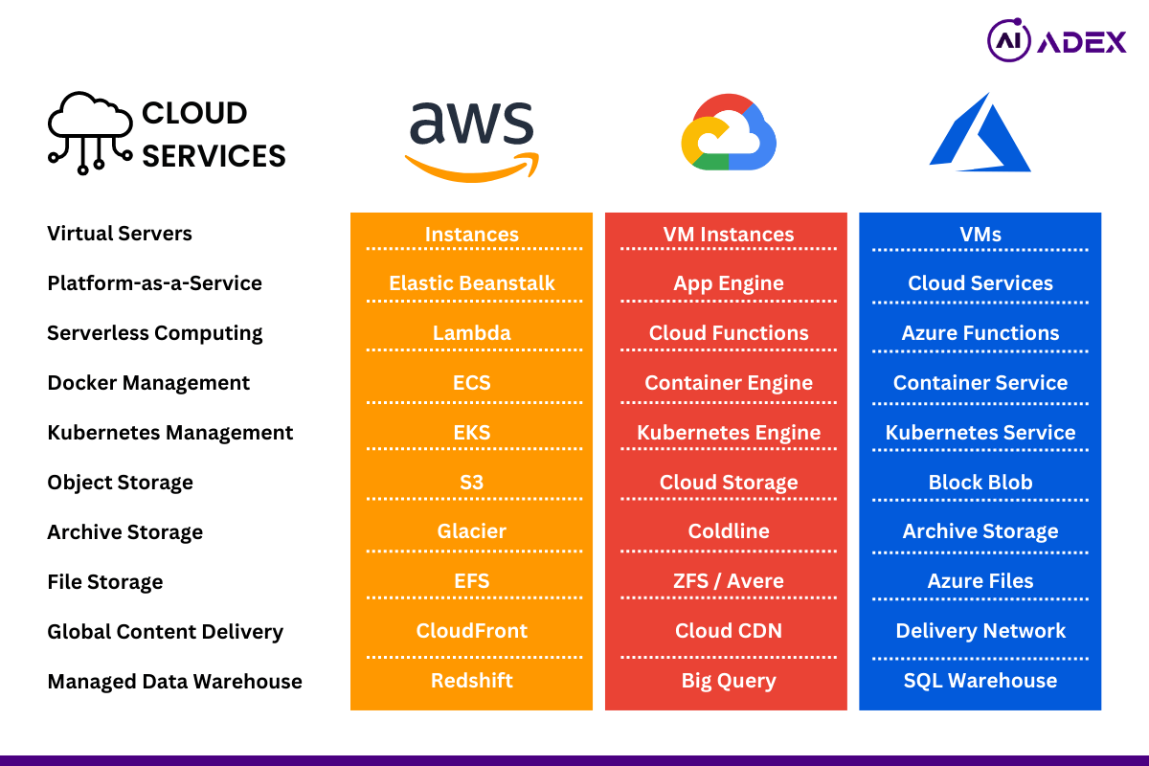
Eso significa que hay una mejor que las demás…
Spoiler: No

Slide 22
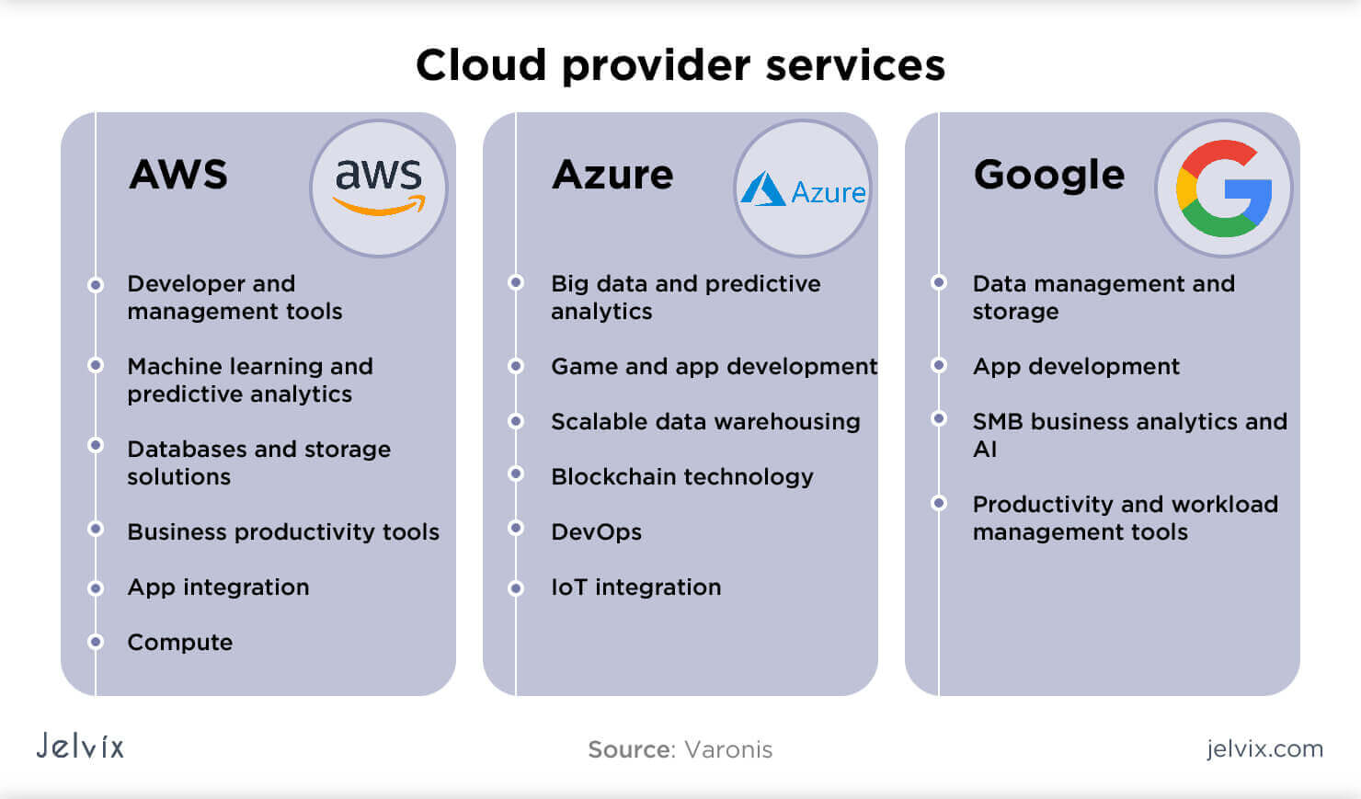

Slide 23
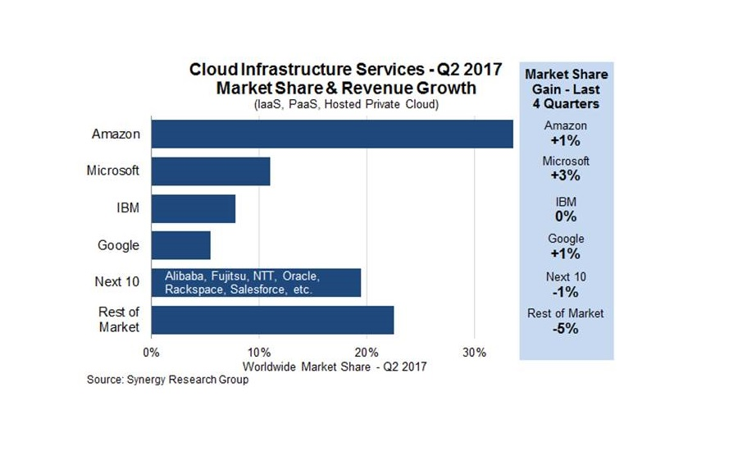

Slide 24
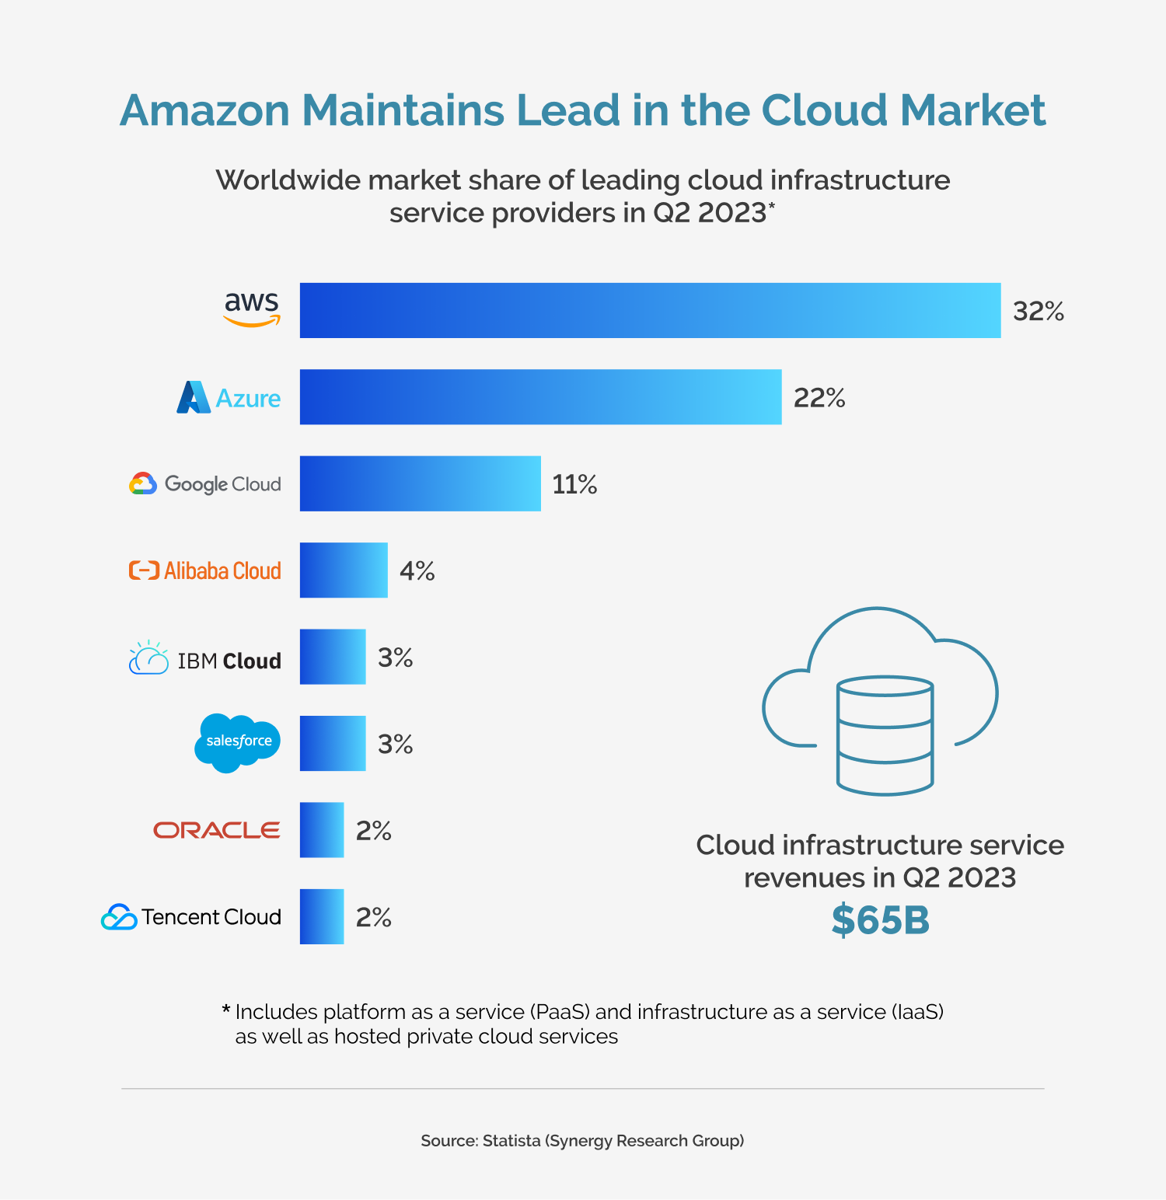
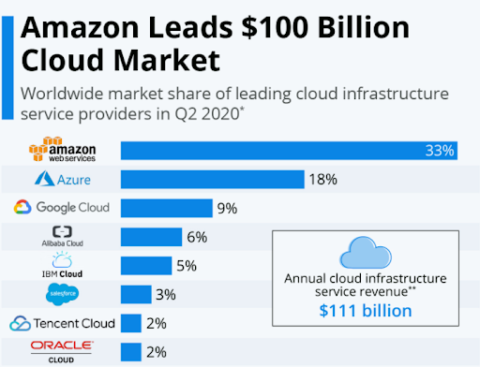

Slide 25
Conclusion: decidir conforme a las necesidades.

Slide 26
Valor de la Unidad: Superacion

Slide 27
¿Dudas?

Slide 28
Gracias por su atención

